Slide 1
المحور رقم 1: الوظيفة المالية في المؤسسة الاقتصادية

Slide 2
تعريف المؤسسة الاقتصادية
هناك العديد من التعاريف للمؤسسة وذلك راجع إلى التطور الذي شهدته المؤسسة وكذا إلى اختلاف إيديولوجيات المفكرين والاقتصاديين منها:
أن " : المؤسسة هي مجموعة من الوسائل البشرية والمادية والمالية والتي تعمل في شكل وظائف متناسقة قصد تحقيق مجموعة من الأهداف."

Slide 3
الوظائف المختلفة في المؤسسة الاقتصادية:
تحتوي المؤسسة على مجموعة من الوظائف الداخلية، و قد تختلف هذه الوظائف ﺑﺎختلاف نوعية نشاط المؤسسات، فالوظيفة التموينية ﺗﻬتم بكيفية الحصول على المواد الأولية ووسائل الإنتاج ﺑﺎلجودة العالية وﺑﺄقل التكاليف، بينما ﺗﻬتم الوظيفة الإنتاجية بتحويل المواد الأولية إلى منتجات ﺗﺎمة، وﺗﻬتم الوظيفة التسويقية بطرق ترويج المنتوج وتوزيعه، في حين تقوم الوظيفة المحاسبية بتسجيل وتقييد كل عمليات التبادل من بيع وشراء، أما الوظيفة المالية التي نحن بصدد دراستها بصفة معمقة فهي ﺗﻬتم بكفيات الحصول على الاحتياجات المالية وكفيات استخدامها بطريقة مثلى.

Slide 4
الوظيفة المالية في المؤسسة الاقتصادية
الوظيفة المالية في تعريفها البسيط هي مجموعة المهام والعمليات داخل المؤسسة التي تسعى في مجموعها إلى البحث عن الأموال في مصادرها الممكنة بالنسبة للمؤسسة، وفي إطار محيطها المالي بعد تحديد الحاجات التي نريدها من الأموال من خلال برامجها وخططها الاستثمارية، وكذا برامج تمويلها وحاجاتها اليومية وهذا باختيار أحسن الإمكانيات التي تسمح لها بتحقيق نشاطها بشكل عادي والوصول إلى أهدافها في جوانب الإنتاج والتوزيع.

Slide 5
وتقوم الوظيفة المالية بالسهر على اختيار المزيج المالي الملائم من أموال خاصة أو تمويل ذاتي أو ديون بمختلف استحقاقها والذي يحقق لها أحسن مردود وبأقل تكاليف ممكنة .
إذن فالوظيفة المالية هي: ‘البحث عن الأموال بكمية مناسبة وبتكاليف ملائمة وفي وقت مناسب والسهر على إنفاقها بالطريقة الأحسن لتحقيق أغراض المؤسسة’.
وتعتمد الوظيفة المالية في ادارة الموارد المالية للمؤسسة على ثلاث متغيرات رئيسية هي المردودية ، الملاءة والخطر.

Slide 6
أهمية الوظيفة المالية داخل المؤسسة:
كل قرار يتخذ في المؤسسة مهما كانت طبيعته له ﺗﺄثيرات مالية، فلا بد للمؤسسة من إجراء دراسات سابقة للإحاطة ﺑﺎلظروف والنتائج المحتملة بعد تنفيذ هذه القرارات والقيام ﺑﺎلتسيير المالي حيث تستخدم التخطيط والتوجيه والمراقبة وتوزيع الموارد المالية، وتستعين في ذلك بمنظومة متكاملة من الأدوات وتقنيات التسيير.

Slide 7
يمكن تلخيص أدوار الوظيفة المالية فيما يلي :
ضمان التمويل لمختلف نشاطات المؤسسة.
.وضع أسس التخطيط المالي والموازنات التقديرية.
مراقبة التدفقات النقدية و تسييرها بما يتفق مع قواعد التوازن المالي.
دفع النفقات والمصاريف وتحصيل المستحقات والحقوق.
مساعدة المسيرين في الإدارة العليا على وضع الاستراتيجيات ورسم معالم السياسة المالية

Slide 8
وتكمن أهمية الوظيفة المالية في:
1 -البحث عن مصادر الأموال الممكنة بالنسبة إلى المؤسسة وفي إطار محيطها المالي، وهذا بعد تحديد الحاجات التي تريدها من خلال برامجها وخططها الاستثمارية؛
2 - لها القرار في اختيار أحسن الإمكانيات التي تسمح لها بتحقيق خططها ونشاطها بشكل عادي والوصول إلى أهدافها؛
3 - السهر على اختيار المزيج المالي الملائم من أموال خاصة، أو تمويل ذاتي وديون مختلف استحقاقها، والذي يحقق لها أحسن مردود وبتكاليف أقل ما يمكن؛
4 - متابعة عملية تنفيذ البرامج المالية بعد التوزيع الأحسن للمسؤوليات ، والمتابعة تعني الرقابة والتوجيه الأحسن والحرص على أن تتم العمليات المالية ضمن الخطوط المرسومة لها سابقا في الخطة العملية؛
5 البحث عن الأموال بالكمية المناسبة، وبالتكلفة الملائمة وفي الوقت المناسب، والسهر على إنفاقها بالطريقة الأحسن لتحقيق أهداف المؤسسة.

Slide 9
نطاق الوظيفة المالية
تتألف الوظيفة المالية من عمليات اتخاذ القرارات المتعلقة بتقرير حجم الأموال اللازمة وكيفية الحصول عليها واستثمار الأموال المتاحة، إذ أن قرارات الاستثمار التي يتم من خلالها تحديد أنواع الأصول الثابتة أو المتداولة الواجب اقتناءها وحجم كل منها والمبرر الاقتصادي لاقتناء كل منها وكذا المكاسب المتوقعة والمخاطر المرتبطة باقتناء كل أصل من الأصول، أما بالنسبة لقرارات التمويل فيتم من خلالها تحديد الطريقة المثلى لتمويل أصل أو مجموعة من الأصول وكذا المخاطر المالية المرتبطة بكل تمويل إلى جانب معرفة مصادر الحصول على مختلف أنواع الأموال وتكلفة الحصول عليها وهذا بغرض تحقيق الهدف الأسمى للمؤسسة وهو البقاء والاستمرار والنمو .
ونلخص في الشكل التالي القرارات التي تكون في مجموعها الوظيفة المالية:

Slide 10
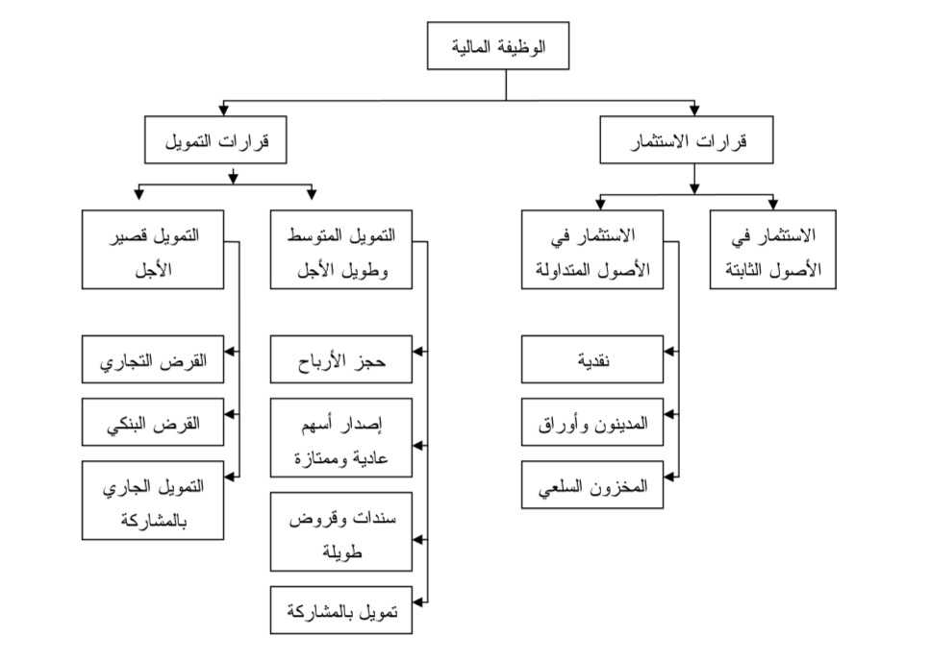

Slide 11
يوضح شكل أهم القرارات التي تكون الوظيفة المالية هذه القرارات متمثلة في كل من قرارات الاستثمارات والتمويل إذ أن قرارات الاستثمار تتعلق بكيفية اتخاذ قرار الاستثمار في الأصول الثابتة أو المتداولة، أما بالنسبة لقرارات التمويل فتتمثل في نوع التمويل قصير أو طويل ومتوسط الأجل. ومنه الوظيفة المالية كغيرها من الوظائف الإدارية تتألف من عناصر الوظيفة الإدارية (التخطيط، الرقابة، تقييم الأداء،التحفيز)، إذ أنها تأخذ هذه الأمور ضمن إطار مرسوم بثقة وهو الإطار المالي.

